Slide 1

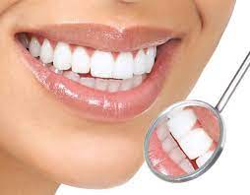
Гігієна ротової порожнини. Особиста гігієна під час занять фізичною культурою та спортом.
- Фізична культура – це людська досконалість, в якій об´єднуються прекрасне здоровя, розум, краса тіла,висока активність.
- Щоб мати здорові зуби, слід щодня ретельно доглядати за порожниною рота.

Slide 2

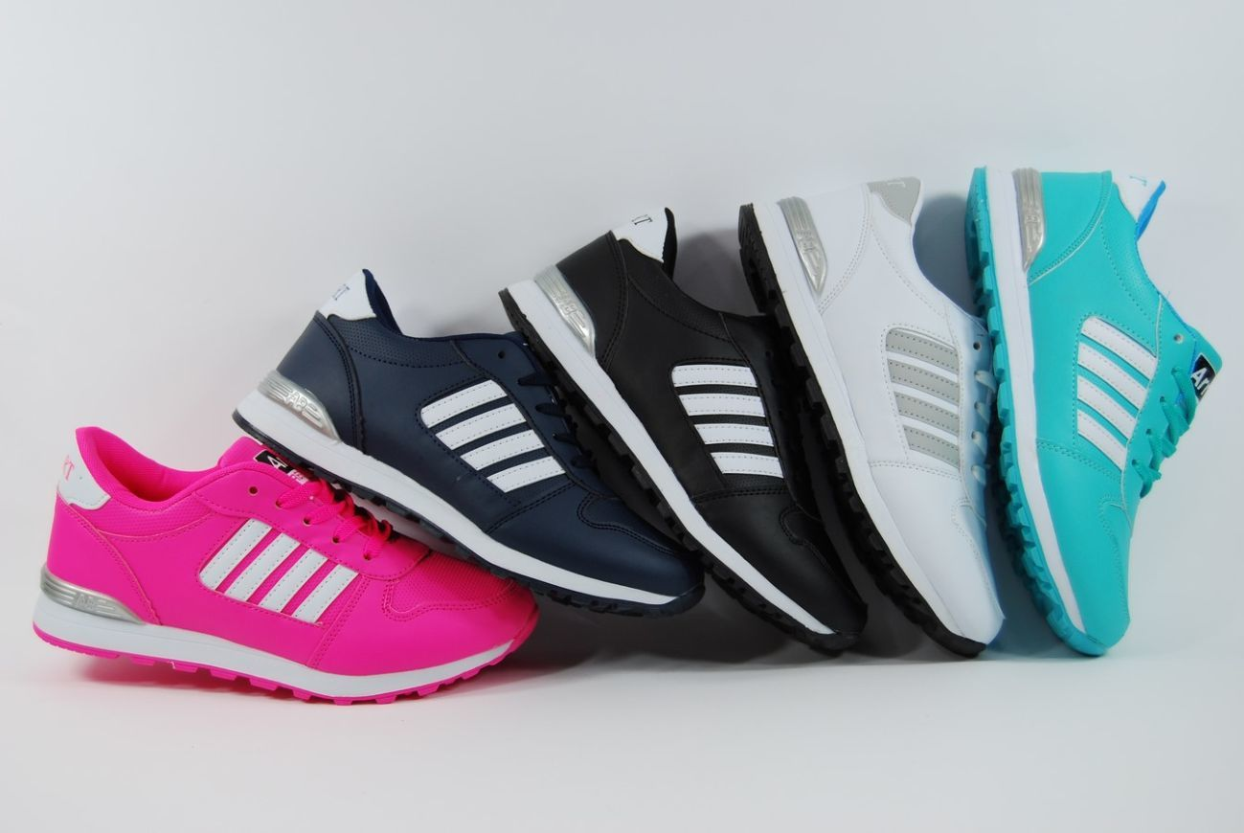
Правила особистої гігієни під час занять фізичною культурою :
До заняття: правильно обрати спортивний одяг та взуття, бажано з натуральних матеріалів

Slide 3

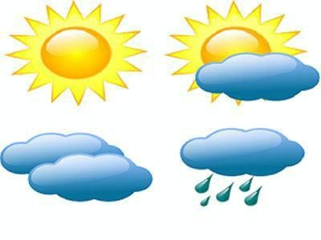
Урахувати погодні умови й температурний режим при заняттях на відкритому повітрі

Slide 4


Під час тренування:
вживати достатньо води, щоб уникнути зневоднення

Slide 5
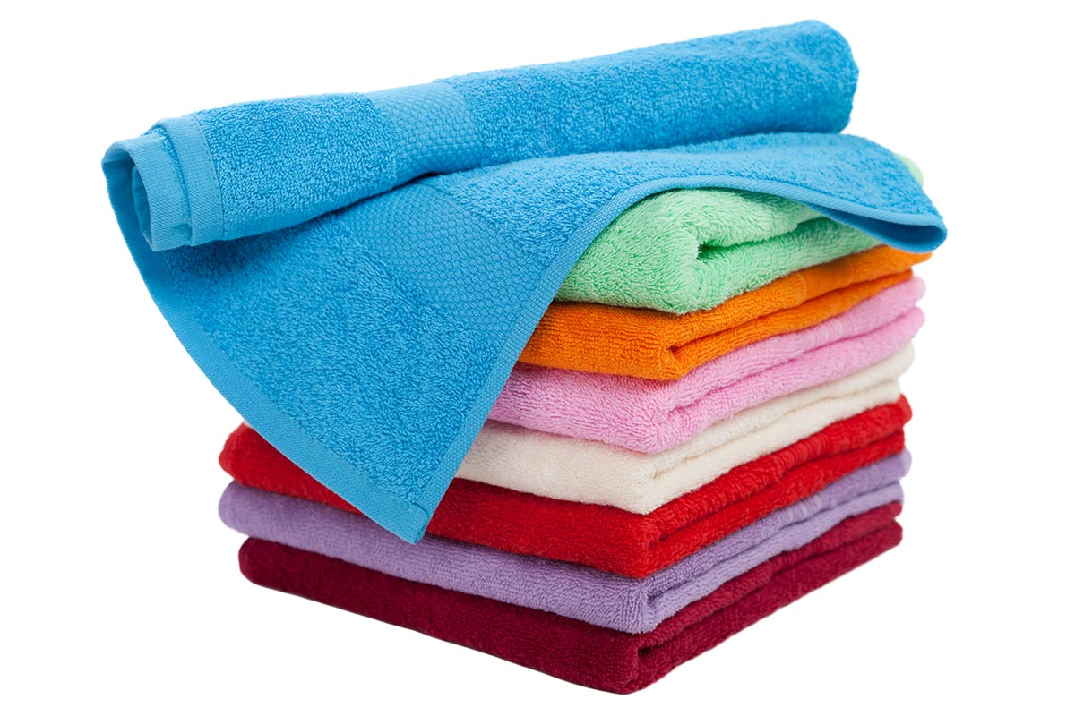
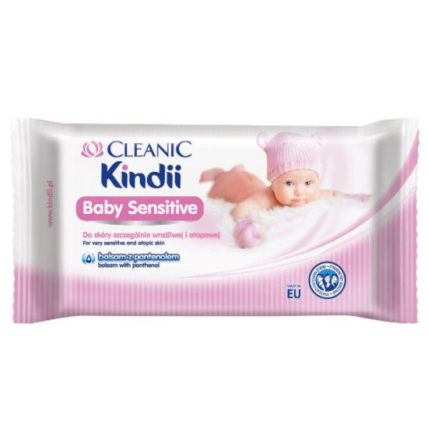
Витирати піт з обличчя не руками, а вологими серветками або індивідуальним рушником

Slide 6
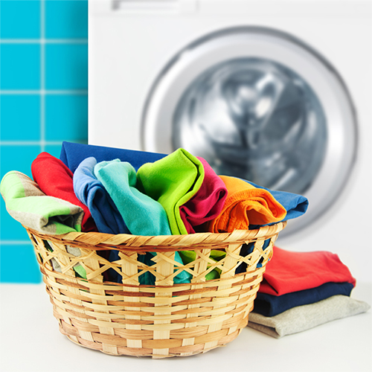
спортивний одяг слід прати після кожного тренування

Slide 7
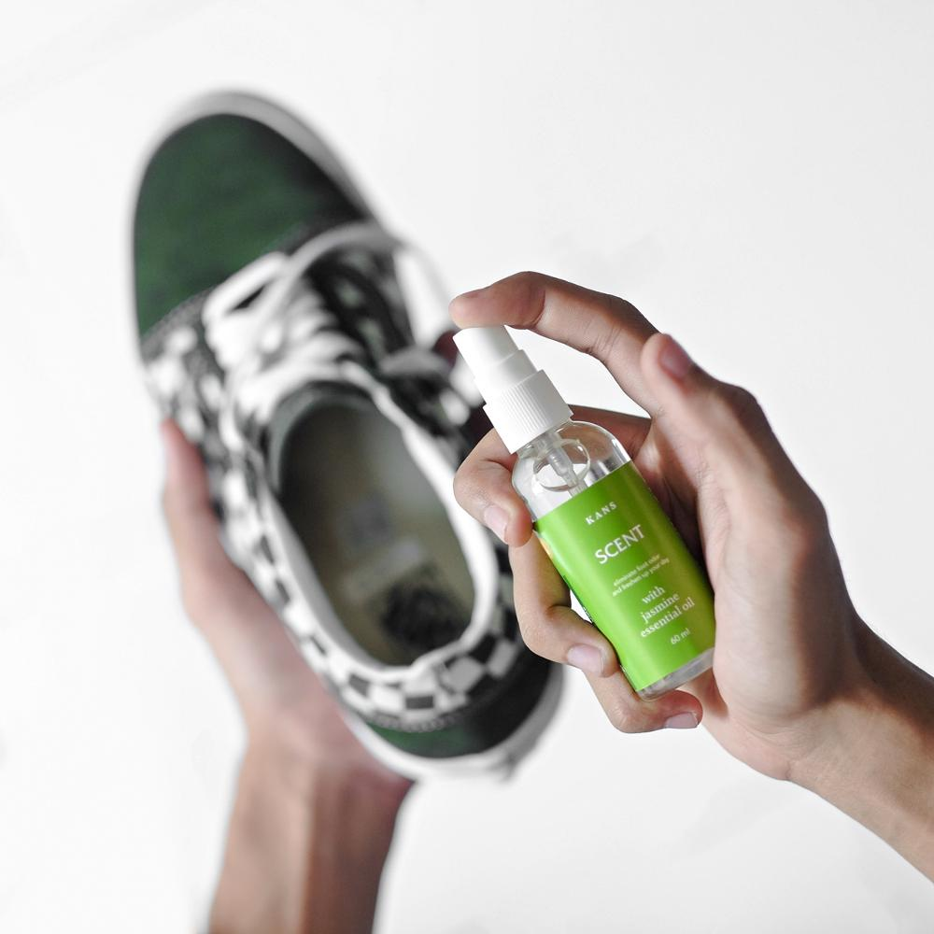

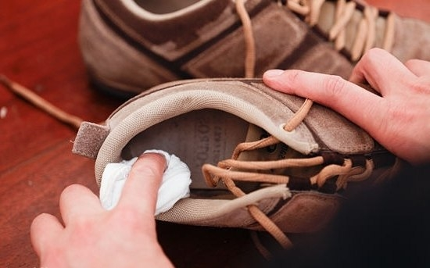
Взуття необхідно провітрювати

Slide 8
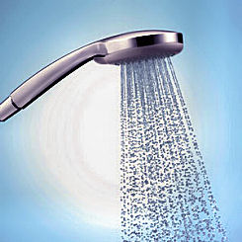

Після тренування:
обов язково принятие душ та змінити одяг на чистий та сухий

Slide 9
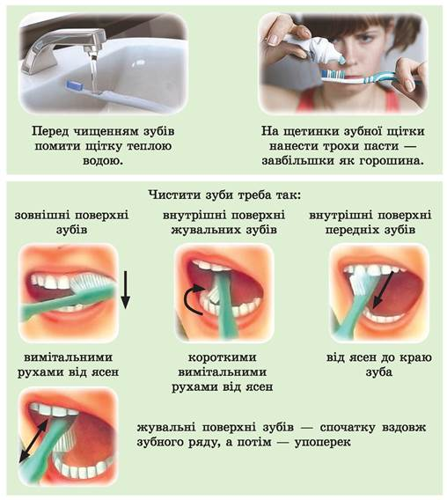
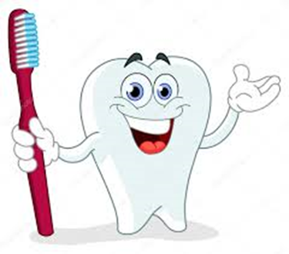

Slide 10
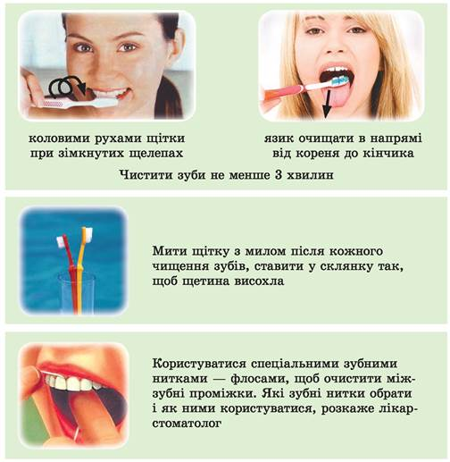

Slide 11
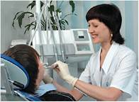
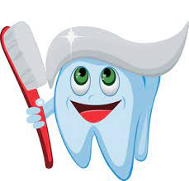
До 5-6 років дитина має 20 зубів. Давньогрецький лікар Гіппократ вважав, що вони утворюються з молока матері, тому назвав їх молочними. З віком, до 12-14 років, замість молочних зубів поступово виростають постійні, збільшується також загальна кількість зубів. Нормою вважається 28-32 зуби. Так звані зуби мудрості прорізаються вже після 16 років.
Найпоширеніше захворювання зубів — карієс. На зубах і навіть на язиці утворюється наліт, що містить мікроорганізми. Під їх дією руйнується емаль — зовнішня тверда оболонка зубів. У дитячому віці карієс посідає перше місце серед хронічних захворювань.

Slide 12
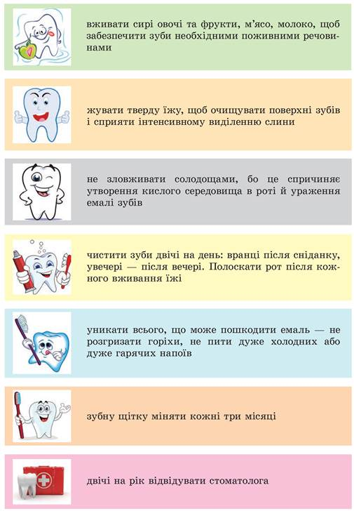
Щоб запобігти карієсу, крім додержання правил догляду за порожниною рота, слід:

Slide 13
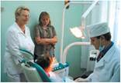
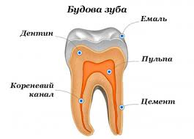
Якщо на зубах з’явилися білі чи темні цятки, а ясна набрякли і кровоточать, коли чистиш, не зволікай! Негайно розкажи про це дорослим і разом зверніться по допомогу до стоматолога.
Щітка повинна бути середньої жорсткості. Занадто жорстка може дратувати ясна, викликаючи кровотечу. Занадто м’яка не здатна зробити масаж яснам, вичистити їх та видалити наліт із зубів.
Розмір також має значення. Щітка не повинна бути замалою чи завеликою. Вона має перекривати не більше трьох зубів, а голівка мати округлу форму для профілактики пошкодження ясен.

Slide 14
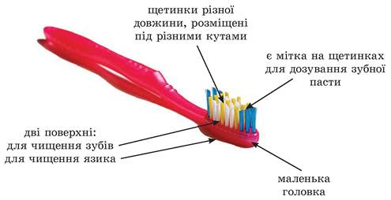
Коли вибираєш зубну пасту, дослухайся до порад стоматолога.
Важливо правильно підібрати зубну щітку. Вибирай таку, у якої:

Slide 15


Slide 16
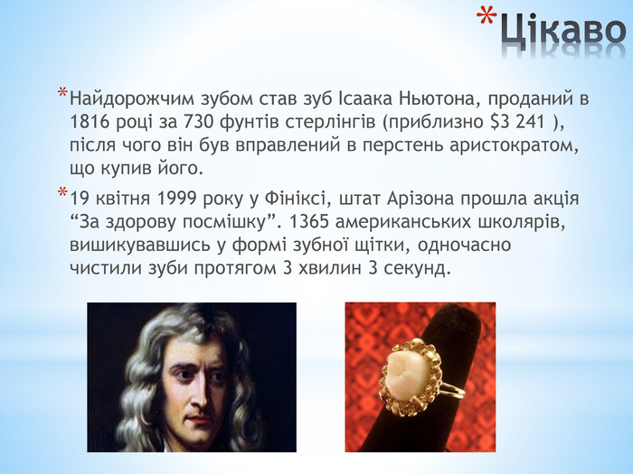

Slide 17
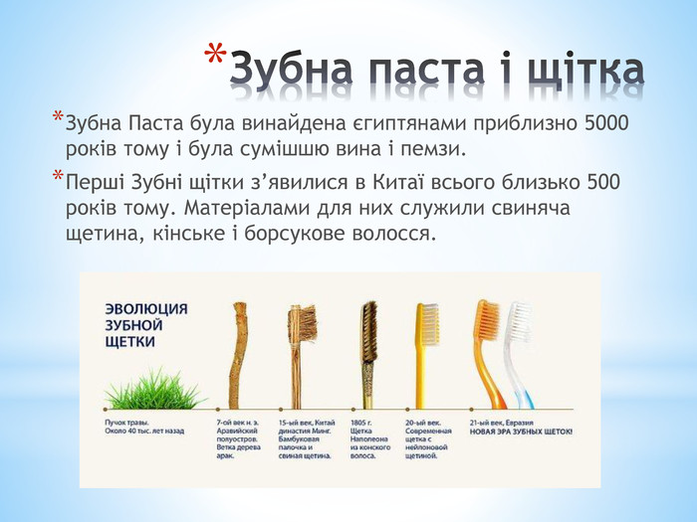

Slide 18
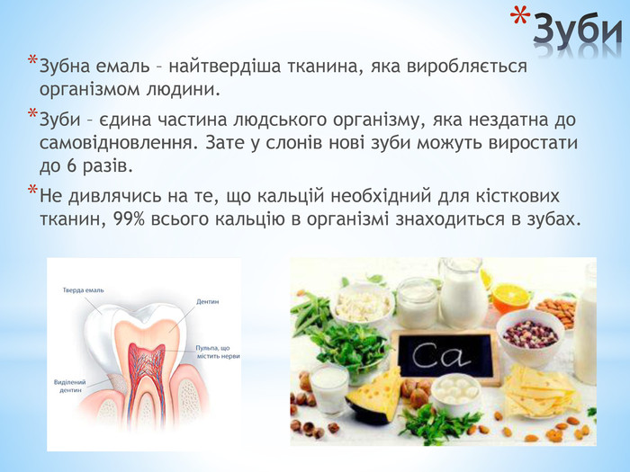

Slide 19
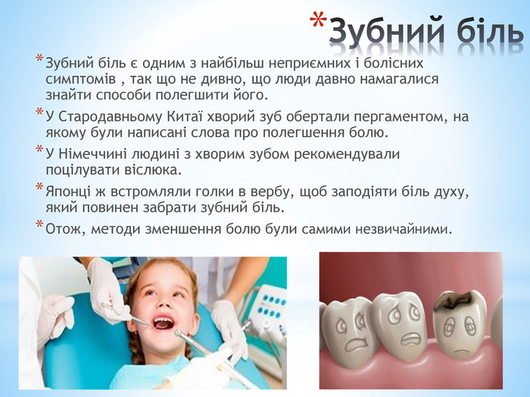

Slide 20
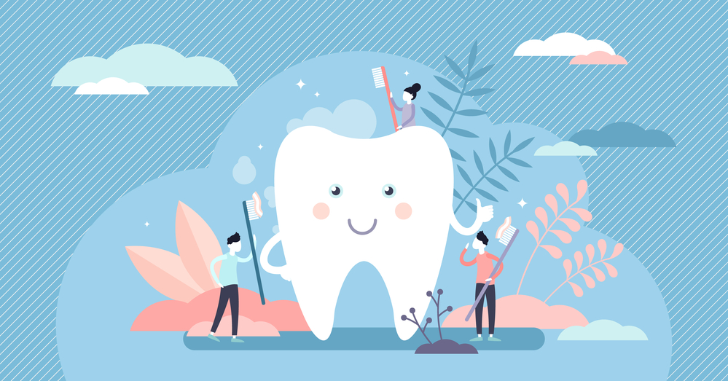
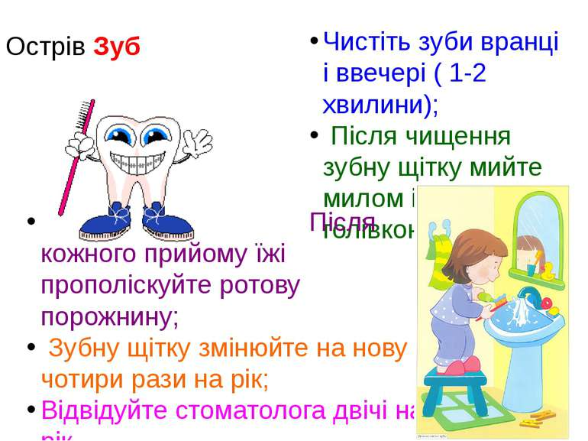
Висновок
Щоб мати здорові зуби, слід додержуватися правил гігієнічного догляду за ротовою порожниною, регулярно чистити зуби, правильно харчуватися, уміти добирати зубну пасту і щітку. Відвідувати стоматолога варто двічі на рік.

Slide 21
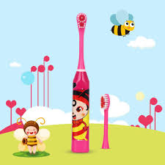
Домашня робота
1. Прочитати § 9.
2. Виконати тест за посиланням у Вайбері.
Будьте здорові !

